Slide 1
Lean Inception
Sandro Leite Furtado
Tiago Pereira Vidigal

Slide 2
Agenda
Lean
Lean Inception

Slide 3
Agenda
Lean
Lean Inception

Slide 4
Lean
“The 32 Most Overused and Annoying Business Buzzwords”
https://www.cutoday.info/Fresh-Today/The-32-Most-Overused-and-Annoying-Business-Buzzwords

Slide 5
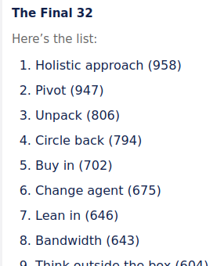
Lean
“The 32 Most Overused and Annoying Business Buzzwords”
https://www.cutoday.info/Fresh-Today/The-32-Most-Overused-and-Annoying-Business-Buzzwords

Slide 6
Lean
“The 32 Most Overused and Annoying Business Buzzwords”
https://www.cutoday.info/Fresh-Today/The-32-Most-Overused-and-Annoying-Business-Buzzwords

Slide 7
Lean
“The 32 Most Overused and Annoying Business Buzzwords”
https://www.cutoday.info/Fresh-Today/The-32-Most-Overused-and-Annoying-Business-Buzzwords

Slide 8
Lean
“The 32 Most Overused and Annoying Business Buzzwords”
https://www.cutoday.info/Fresh-Today/The-32-Most-Overused-and-Annoying-Business-Buzzwords

Slide 9
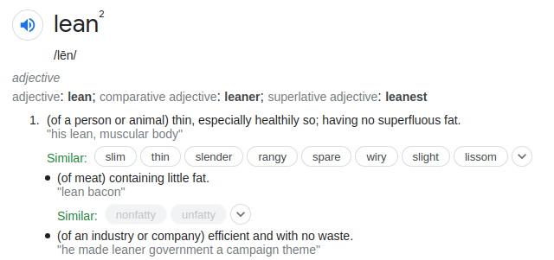
Lean

Slide 10
Lean

Slide 11
Lean
What exactly does it mean…?

Slide 12
Lean
What exactly does it mean…?
“Lean” alone is undefined

Slide 13
Lean
What exactly does it mean…?
“Lean” alone is undefined
Two types:
  Lean Manufacturing
  Lean Startup

Slide 14
Lean
Toyota Production System (TPS)
“complete elimination of all waste in pursuit of the most efficient methods”
https://global.toyota/en/company/vision-and-philosophy/production-system/

Slide 15

Lean
Toyota Production System (TPS)
Sakichi Toyoda (1867-1930)

Slide 16
Lean
Toyota Production System (TPS)
Sakichi Toyoda (1867-1930)
automatic loom

Slide 17

Lean
Toyota Production System (TPS)
Kiichiro Toyoda (1894-1952)

Slide 18
Lean
Toyota Production System (TPS)
Kiichiro Toyoda (1894-1952)
Toyota + JIT

Slide 19

Lean
Toyota Production System (TPS)
Taiichi Ohno (1912-1990)

Slide 20
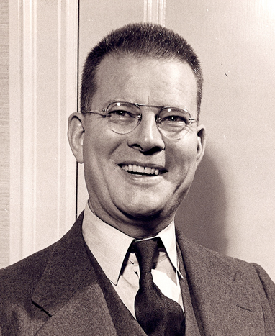
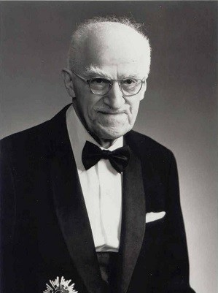
Lean
W. Edwards Deming & Joseph Juran
Toyota Production System (TPS)
Taiichi Ohno (1912-1990)

Slide 21

Lean
Toyota Production System (TPS)
Taiichi Ohno (1912-1990)

Slide 22

Lean
Toyota Production System (TPS)
Eiji Toyoda (1913-2013)

Slide 23
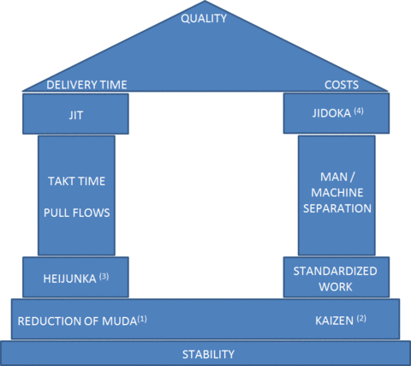
Lean
Toyota Production System (TPS)
https://www.ipsmaterialhandling.com/blogs/blog/16863488-the-lean-manufacturing-house

Slide 24
Lean
Toyota Production System (TPS) -> Lean Manufacturing System
https://www.ipsmaterialhandling.com/blogs/blog/16863488-the-lean-manufacturing-house

Slide 25
Lean
Lean Startup

Slide 26
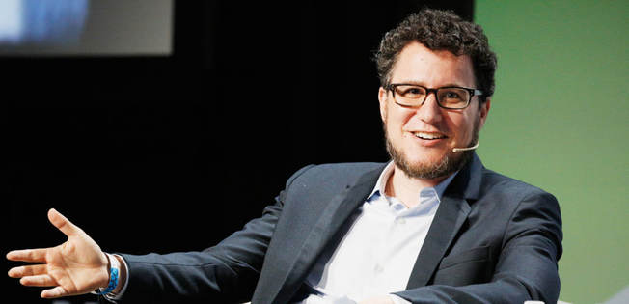
Lean
Lean Startup
Eric Ries

Slide 27
Lean
Lean Startup
“instead of spending years perfecting our technology,
we build a minimum viable product...”
Eric Ries

Slide 28
Lean
Lean Startup
“instead of spending years perfecting our technology,
we build a minimum viable product...”
MVP
Eric Ries

Slide 29
Lean
Lean Startup
“... an early product that is terrible, full of bugs and crash-your-computer-yes-really stability problems.”
Eric Ries

Slide 30
Lean
Lean Startup
“Then we ship it to customers way before it’s ready.
And we charge money for it”
Eric Ries

Slide 31
Lean
Lean Startup
“After securing initial customers, we change the product constantly
— much too fast by traditional standards”
Eric Ries

Slide 32
Lean
Lean Startup
“We often talked to them (customers) and asked for their feedback...”
Eric Ries

Slide 33
Lean
Lean Startup
“But we emphatically did not do what they said”
Eric Ries

Slide 34
Lean
Lean Startup
“we were much more likely to run experiments on our customers
than we were to cater to their whims”
Eric Ries

Slide 35
Lean
Lean Startup
“Traditional business thinking says that this approach shouldn’t work,
but it does”
Eric Ries

Slide 36



Lean
Lean Startup
Eric Ries

Slide 37
Lean
Lean Startup
“builds on many previous ... ideas”
  Lean Manufacturing
  Design Thinking
  Customer Development
  Agile Development
Eric Ries

Slide 38
Agenda
Lean
Lean Inception

Slide 39
Lean Inception - História
Lean Startup + Inception (RUP) = Lean Inception
Pode ser definido como um método que ajuda as empresas e as pessoas para criar um novo produto.
Como surgiu?
O Lean inception surgiu de experiências do Paulo Caroli

Slide 40
Lean Inception - História
O que motivou essa busca?
Duração das inceptions;
Nascimento do filho;
Tempo que passava em São Francisco para facilitar as inceptions;

Slide 41
Lean Inception - O que é?
Uma Lean Inception é um workshop coletivo que visa alinhar o entendimento das áreas de negócio e técnicas sobre um produto em seus aspectos mais fundamentais.
Diferença entre:
Inception vs Lean Inception:
Inception - planejar release bem detalhada do produto (arquitetura, projeto)
Lean inception: planejar o MVP (produto mínimo viável)

Slide 42
Lean Inception
Por que fazer uma Lean Inception?
A idéia do MVP (Lean Startup) é validar se vale a pena continuar construindo o produto.
Com quem? com os usuários.
Projetos grandes começam de forma enxuta entregando valor mais rápido e com maior frequência.
Como? Workshops! Que ajudam a validar as funcionalidades que são valiosas para os usuários

Slide 43
Lean Inception - Workshop
Quantos participantes?
Não existe um número exato, mas fica em torno de 10 a 30 pessoas.
O que é necessário?
Facilitador. Experiente no processo e neutro, que vai conduzir o processo e as atividades dos participantes.
Quem participa?
Ela pode envolver stakeholders, além dos membros ativos do time de produto: desenvolvedores, product owners, scrum masters, gerentes de projetos e UX designers.

Slide 44
Lean Inception - Workshop
Tempo de duração
5 dias (do Design Sprint)
Qual o foco?
O foco do workshop é auxiliar o grupo no reconhecimento dos problemas e em sua solução, a fim de alcançar os resultados propostos.
Resultado:
MVP (Minimum Viable Product do Lean Startup )

Slide 45
Lean Inception - Preparatório
Assim como a Design Sprint, requer uma preparação.
check list:
Reserva de agenda dos participantes ✅
Sala (war room) confortável ✅
Quadros ✅
Canetas ✅
Folhas A4 ✅
Lanches (😋) ✅

Slide 46
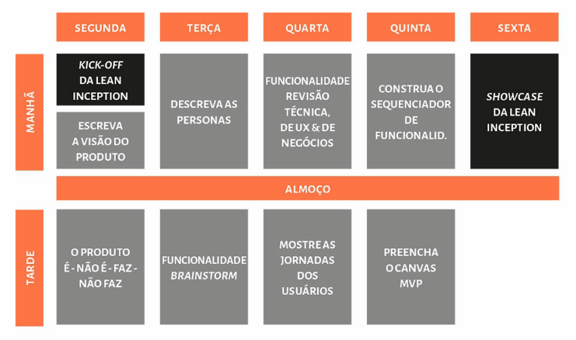
Lean Inception - Workshop

Slide 47
Lean Inception - Day 1

Slide 48
Lean Inception - Day 1
Dia 1: Apresentações, kick-off, visão do produto e objetivos
Rápida apresentação dos participantes
Orientações sobre as necessidades e objetivos da Lean Inception
Construção da visão do produto (Final da manhã)

Slide 49
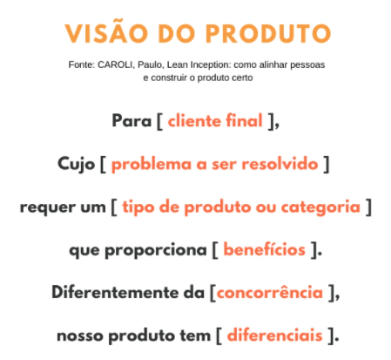
Lean Inception - Day 1
Notes:
Ao final, o grupo obterá uma frase mais ou menos com essa estrutura, de acordo com Caroli

Slide 50
Lean Inception - Day 1
Dia 1: Apresentações, kick-off, visão do produto e objetivos (tarde)
Aprofundar na visão do produto: O produto é, não é, faz, não faz
Ao final do dia o grupo está alinhado para uma definição final dos objetivos do produto.

Slide 51
Lean Inception - Day 2

Slide 52
Lean Inception - Day 2
Todo produto digital é feito para pessoas.
A melhor maneira de representá-los é por meio de personas.

Slide 53
Lean Inception - Day 2
Todo produto digital é feito para pessoas. A melhor maneira de representá-los é por meio de personas.
O segundo dia é dedicado a construção detalhada desse personagem:

Slide 54
Lean Inception - Day 2
Todo produto digital é feito para pessoas. A melhor maneira de representá-los é por meio de personas.
O segundo dia é dedicado a construção detalhada desse personagem: com nome

Slide 55
Lean Inception - Day 2
Todo produto digital é feito para pessoas. A melhor maneira de representá-los é por meio de personas.
O segundo dia é dedicado a construção detalhada desse personagem: com nome, perfil

Slide 56
Lean Inception - Day 2
Todo produto digital é feito para pessoas. A melhor maneira de representá-los é por meio de personas.
O segundo dia é dedicado a construção detalhada desse personagem: com nome, perfil, comportamento

Slide 57
Lean Inception - Day 2
Todo produto digital é feito para pessoas. A melhor maneira de representá-los é por meio de personas.
O segundo dia é dedicado a construção detalhada desse personagem: com nome, perfil, comportamento e necessidades.

Slide 58
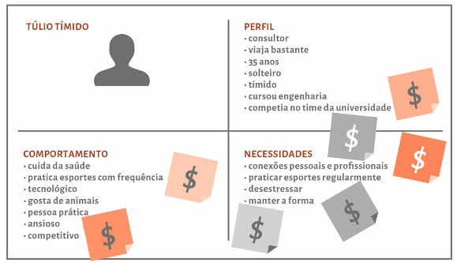
Lean Inception - Day 2

Slide 59
Lean Inception - Day 2
Para melhor entendimento dessas características , Caroli sugere um Mapa da Empatia

Slide 60
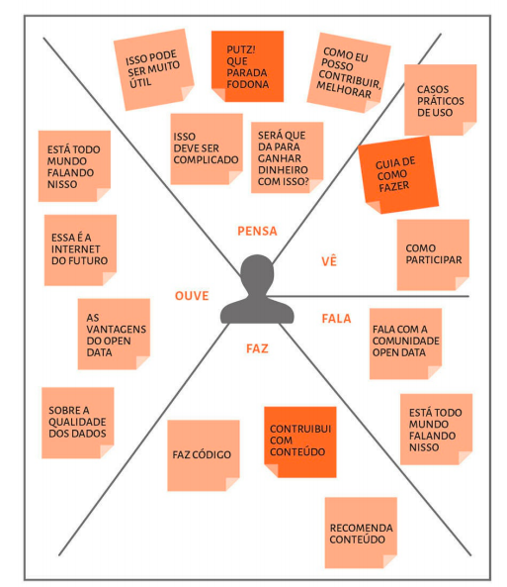
Lean Inception - Day 2
O que eu _________________Vejo/Penso/Ouço/Falo

Slide 61
Lean Inception - Day 2
Para finalizar, Caroli sugere que a pergunta de partida seja: O que o produto deve ter para atender este objeto e para aprender a necessidade da persona?

Slide 62
Lean Inception - Day 2
Para finalizar, Caroli sugere que a pergunta de partida seja: O que o produto deve ter para atender este objetivo e para aprender a necessidade da persona?
Em resumo, a proposta envolve um Canvas de objetivos por Persona, que é preenchido com as funcionalidades que vão atendê-los.

Slide 63
Lean Inception - Day 3

Slide 64
Lean Inception - Day 3
Revisão
Ideais do brainstorm

Slide 65
Lean Inception - Day 3
Revisão
Ideais do brainstorm → Avaliados em esforço, valor de negócio e UX

Slide 66
Lean Inception - Day 3
Revisão
Ideais do brainstorm → Avaliados em esforço, valor de negócio, UX e risco
  Mapeia o que precisa ser detalhado ou descartado

Slide 67
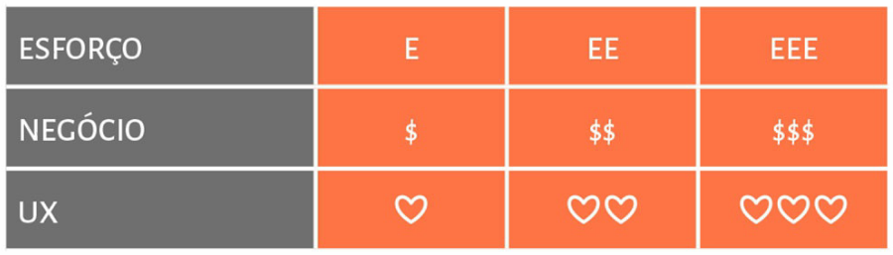
Lean Inception - Day 3
Revisão
Ideais do brainstorm → Avaliados em esforço, valor de negócio e valor de UX
  Mapeia o que precisa ser detalhado ou descartado

Slide 68
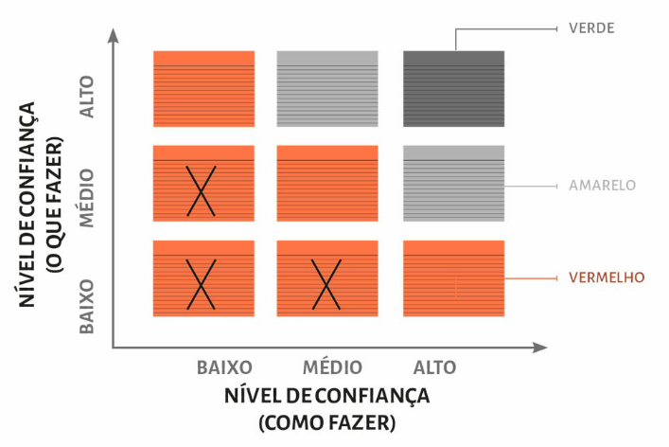
Lean Inception - Day 3
Revisão

Slide 69
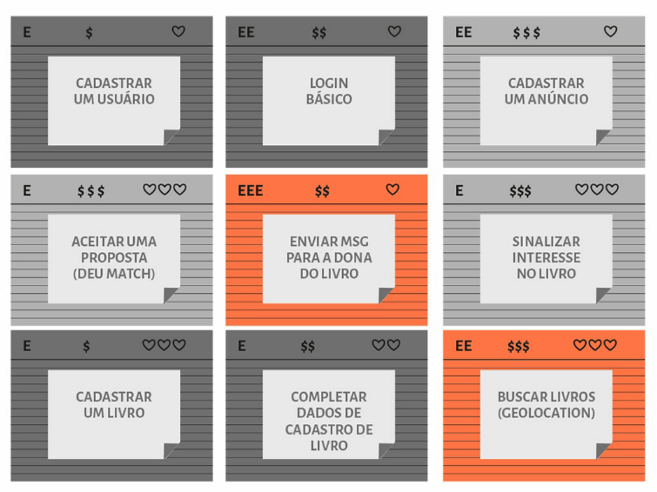
Lean Inception - Day 3
Revisão

Slide 70
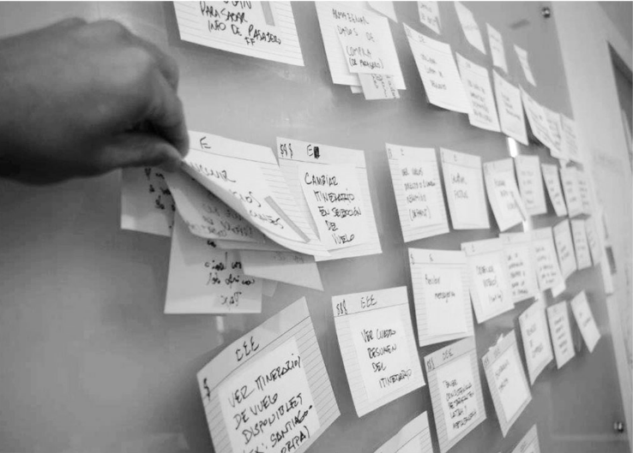
Lean Inception - Day 3
Let’s check the notes...

Slide 71
Lean Inception - Day 3
Jornadas de Usuário (tarde)
Personas e objetivos

Slide 72
Lean Inception - Day 3
Jornadas de Usuário
Personas e objetivos → Definir passos para usuário atingi-lo

Slide 73
Lean Inception - Day 3
Jornadas de Usuário
Personas e objetivos → Definir passos para usuário atingi-lo
  Garante que cards contemplam todas necessidades e funcionalidades

Slide 74
Lean Inception - Day 3
Jornadas de Usuário
Personas e objetivos → Definir passos para usuário atingi-lo
  Garante que cards contemplam todas necessidades e funcionalidades
  Descreve iteração em um fluxo simplificado

Slide 75
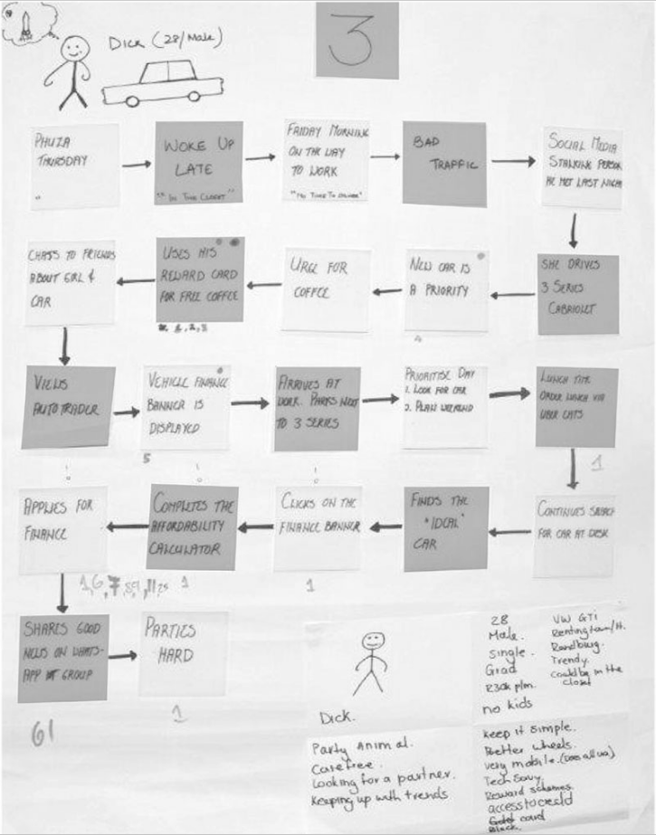
Lean Inception - Day 3

Slide 76
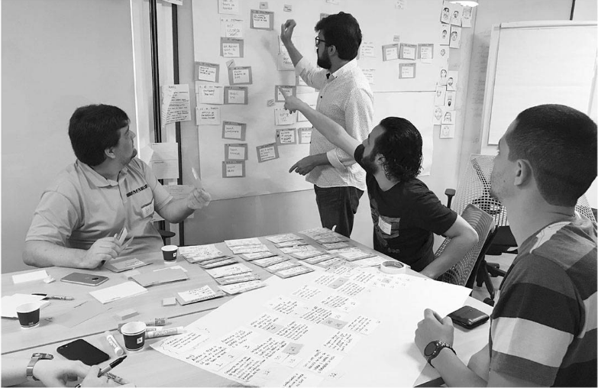
Lean Inception - Day 3
MATCH!

Slide 77
Lean Inception - Day 4

Slide 78
Lean Inception - Day 4
Sequenciador de funcionalidades
Usuários e funcionalidades priorizadas

Slide 79
Lean Inception - Day 4
Sequenciador de funcionalidades
Usuários e funcionalidades priorizadas → Definir sequência da implementação

Slide 80
Lean Inception - Day 4
Sequenciador de funcionalidades
Usuários e funcionalidades priorizadas → Definir sequência da implementação
  Distribui os cards em ondas de desenvolvimento

Slide 81
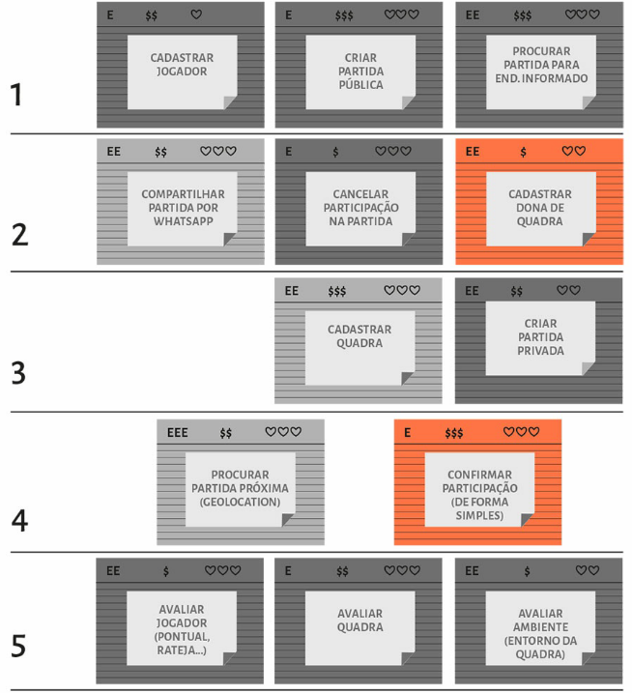
Lean Inception - Day 4
Sequenciador de funcionalidades

Slide 82
Lean Inception - Day 4
Sequenciador de funcionalidades
Regra 1: Max 3 cards
Regra 2: Max 1 vermelho
Regra 3: Max 2 sem verdes
Regra 4: Max 5 “E”s
Regra 5: Min 4 “$”s, Min 4 “♡”s
Regra 6: Sem dependências

Slide 83
Lean Inception - Day 4
Canvas MVP
Sequenciador montado

Slide 84
Lean Inception - Day 4
Canvas MVP
Sequenciador montado → Identificar MVP e suas iterações

Slide 85
Lean Inception - Day 4
Canvas MVP
Sequenciador montado → Identificar MVP e suas iterações
  Define conjunto de funcionalidade suficientes para um MVP

Slide 86
Lean Inception - Day 4
Canvas MVP
Sequenciador montado → Identificar MVP e suas iterações
  Define conjunto de funcionalidade suficientes para um MVP
  Visualização da evolução de MVPs

Slide 87
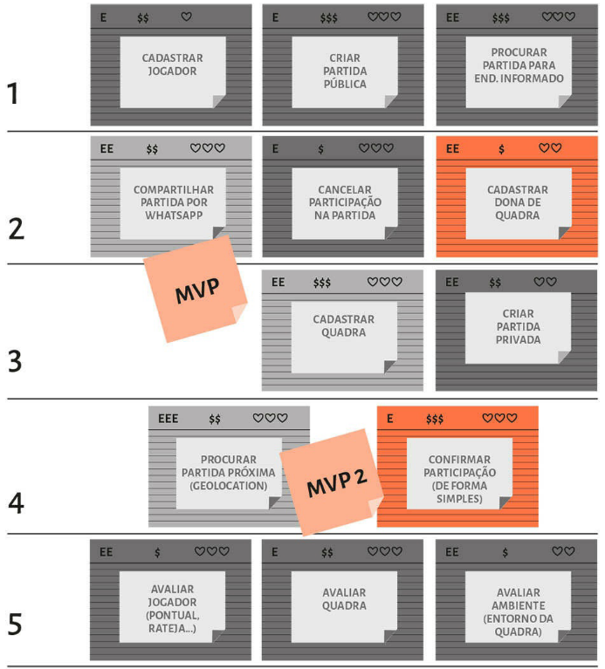
Lean Inception - Day 4
Canvas MVP
Ondas: Custos similares
(Esforço, tempo)
Cálculo: Média entre 2-3 ondas

Slide 88
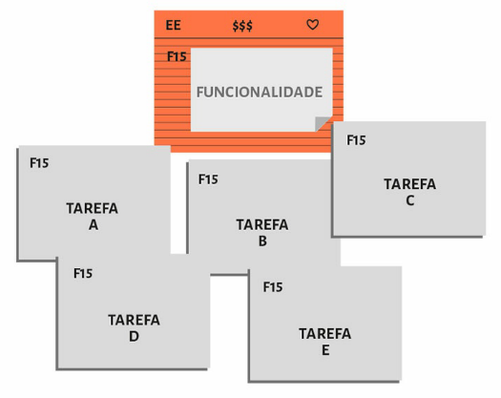
Lean Inception - Day 4
Canvas MVP

Slide 89
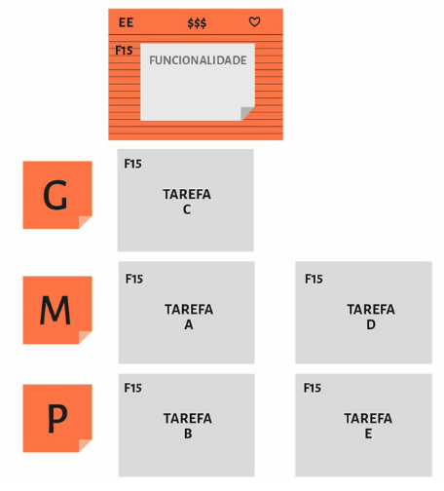
Lean Inception - Day 4
Canvas MVP

Slide 90
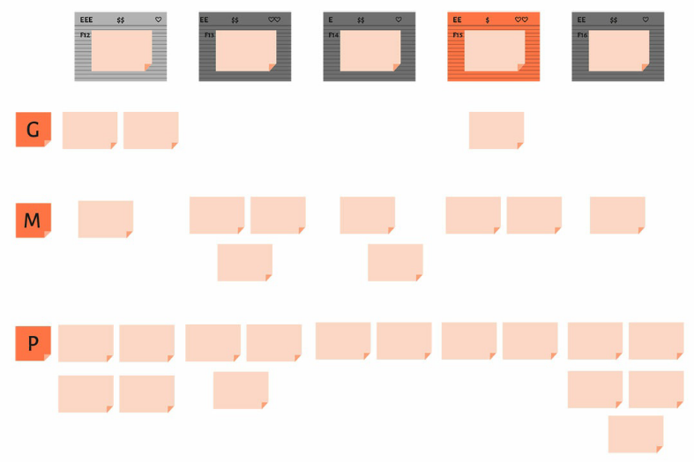
Lean Inception - Day 4
Canvas MVP

Slide 91
Lean Inception - Day 4
Canvas MVP
1) Escolha um tamanho
2) Estime custo de 1 tarefa
3) Compare com outras 2-3
4) Faça a média
5) Repita para outros tamanhos
6) Faça estimativa das tarefas
7) Faça estimativa da onda

Slide 92
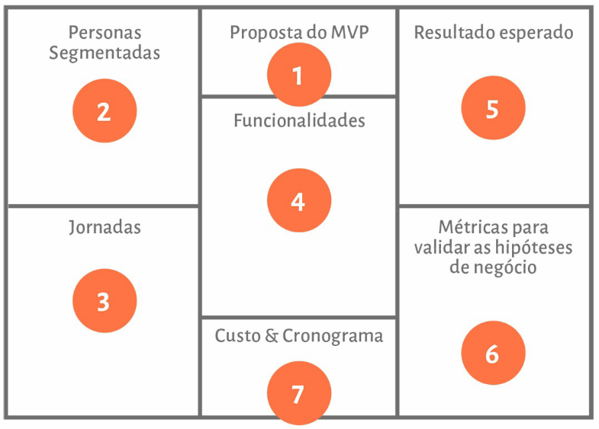
Lean Inception - Day 4
Canvas MVP
(tarde)

Slide 93
Lean Inception - Day 5

Slide 94
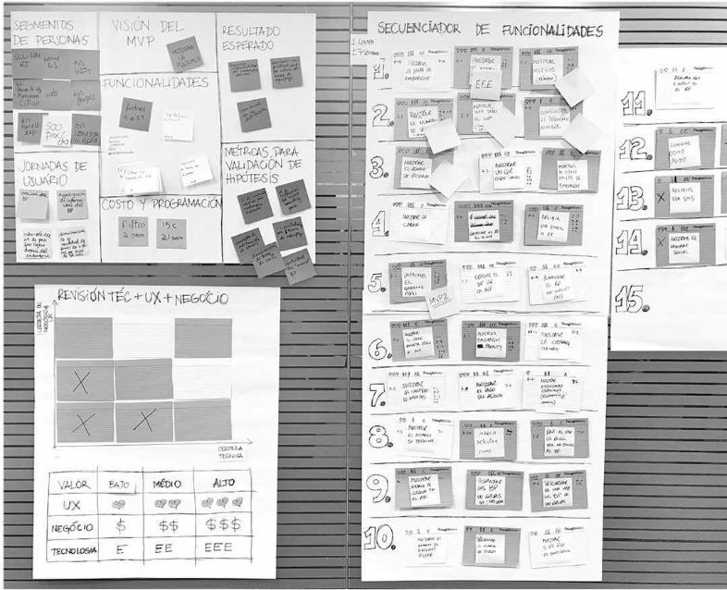
Lean Inception - Day 4

Slide 95
Lean Inception - Day 4
Ufa…
Feito...
Legal...
Bora começar?

Slide 96
References
Toyota Global “Toyota Production System”, accessed in 09/08/2021 <https://global.toyota/en/company/vision-and-philosophy/production-system/>
Yoshida, T. “Lean, Lean Manufacturing, Lean Startup: Clarified”, 2018, accessed in 09/08/2021 <https://coachtakeshi.medium.com/lean-lean-manufacturing-lean-startup-clarified-759fd0f9130>
Entenda a Lean Inception, método criado por Paulo Caroli para obtenção de MVPs, acessed in 11/08/2021 <https://www.supero.com.br/blog/o-que-e-lean-inception/>
Reis, E. “The Lean Startup: How Today's Entrepreneurs Use Continuous Innovation to Create Radically Successful Businesses”. 2011.
Caroli; P. “Lean Inception: como alinhar pessoas e construir o produto certo”. 2018.

Slide 97
Thank you!
Lean Inception
Sandro Leite Furtado
Tiago Pereira Vidigal

Slide 98
Backup slides

Slide 99
Lean Inception - MVP
O MVP é a versão mais básica pela qual um produto pode ser utilizado pelos seus usuários.
Funcionalidades básicas para o core do produto funcionar.
Features serão adicionadas incrementalmente pelo mesmo processo de validação do primeiro MVP.

